Slide 1
Sviluppo di un modello fluidodinamico 1D per Turbina Tesla bifase
Candidato:
Doriano Kazazi
Relatori:
Prof. Daniele Fiaschi
Dr. Pouriya Niknam
Dr. Lorenzo Talluri

Slide 2
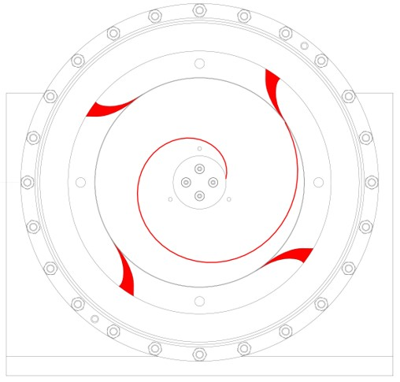
Table of contents
Introduction
Turbina Tesla
Goal and Scope Definition
Methodology
Homogeneous model
Separated flow model
Results
R404a
Steam
Homogeneous
Separated flow
Conclusions

Slide 3
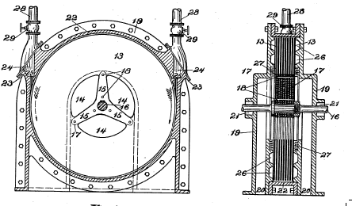
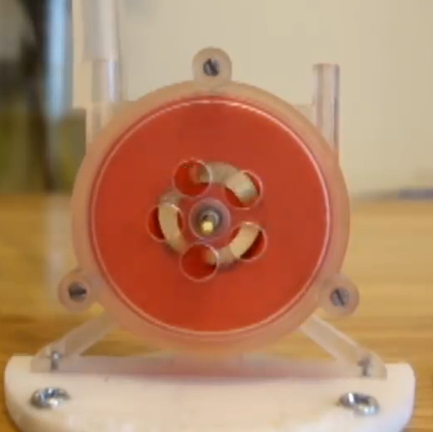
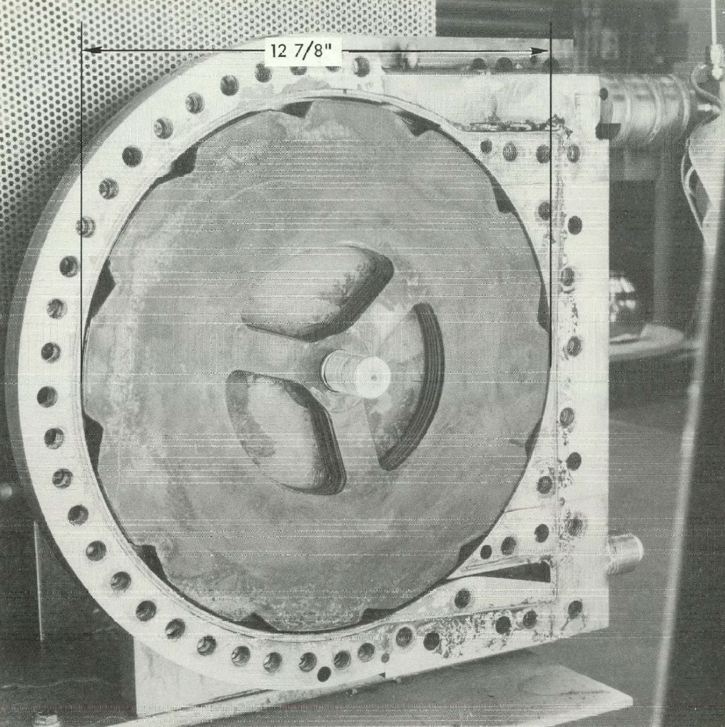
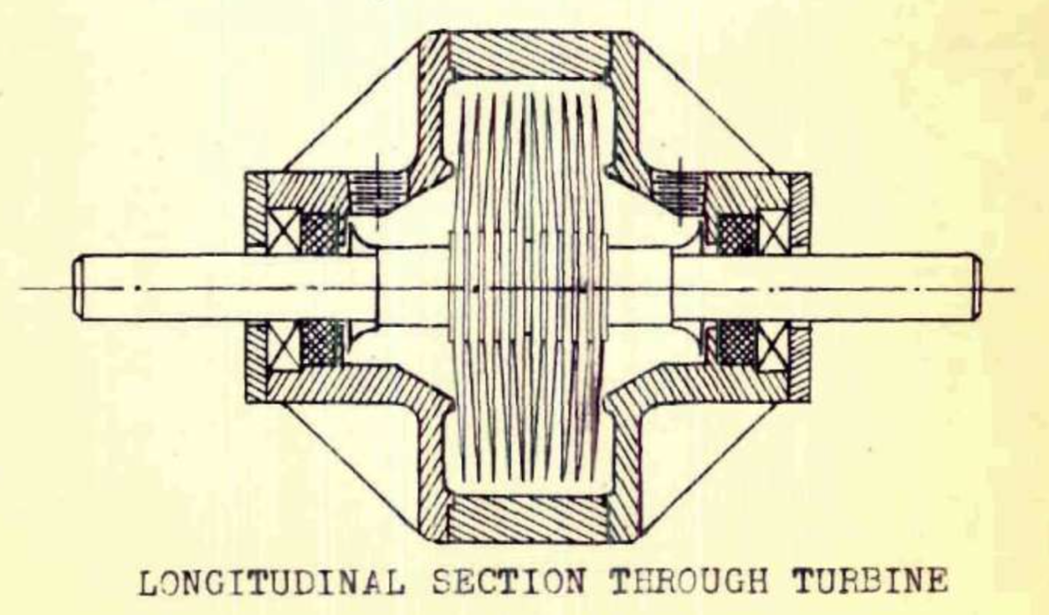
Turbina Tesla
Tesla Turbine: Principle of operation
Multiple parallel flat rigid disks
The disks are arranged co-axially in order to maintain a very small gap between them.
The radial-inflow admission of the working fluid is from one or more tangential nozzles, providing a strong tangential component.
The working fluid moves from the inlet to the outlet radius due to the difference in pressure determined by friction and by the exchange of momentum, and exits from openings made on the disks and/or shaft at the inner radius.
Bladeless turbine, viscous turbine, boundary layer turbine or friction turbine

Slide 4
Methodology: Homogeneous model
Equazioni fondamentali modello omogeneo

Slide 5
Methodology: separated flow model
Equazioni fondamentali modello flussi separati

Slide 6
Preliminary Results: R404a
Grafico Ts, grafico traiettorie assolute e relative
Tabella con condizioni di ingresso, sia geometriche che fluidodinamiche

Slide 7
Preliminary Results: Steam - homogeneous
Grafico Ts, grafico traiettorie assolute e relative
Tabella con condizioni di ingresso, sia geometriche che fluidodinamiche

Slide 8
Preliminary Results: Steam - Separated
Grafico Ts, grafico traiettorie assolute e relative
Tabella con condizioni di ingresso, sia geometriche che fluidodinamiche

Slide 9
Preliminary Results: Steam Validation
Grafico Confronto dati sperimentali, modello omogeneo e modello flussi separati

Slide 10

Conclusions & Future Work
Conclusions
Implementato codice fluidodinamico bifase
Modello omogeneo
Modello flussi separate
Provato a dimostrare la validità del codice con dati sperimentali da letteratura

Slide 11
Micro turbo expander design for small scale ORC: Tesla Turbine
Ph.D. Candidate:
Lorenzo Talluri
Tutor:
Prof. Giampaolo Manfrida
Prof. Daniele Fiaschi
Prof. Vincent Lemort

